Slide 1
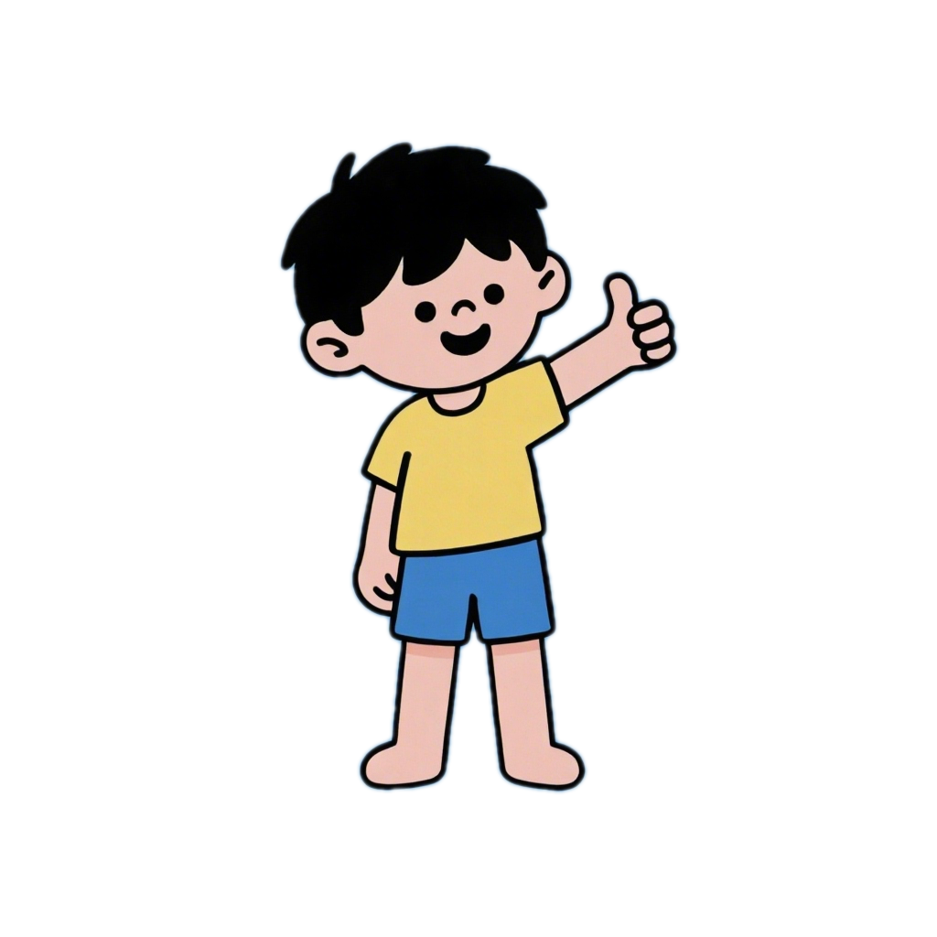
课堂约定
积极分享
认真倾听
相互尊重
保守秘密

Slide 2

活动一：不说“不”，很难受
好好同学的一封信

Slide 3
活动一：不说“不”，很难受
这次班长选举，我的铁哥们小强居然成了候选人之一。他兴冲冲地跑来找我，让我一定要投他一票。可是作为他的好友，我太清楚他的为人了，他自控力差，万一他当班长，班级还不得闹得鸡飞狗跳？一边是多年的交情，拒绝肯定会伤了他的心；一边是班级的重要职位，必须选出能担重任的人。我到底该不该拒绝他啊？

Slide 4
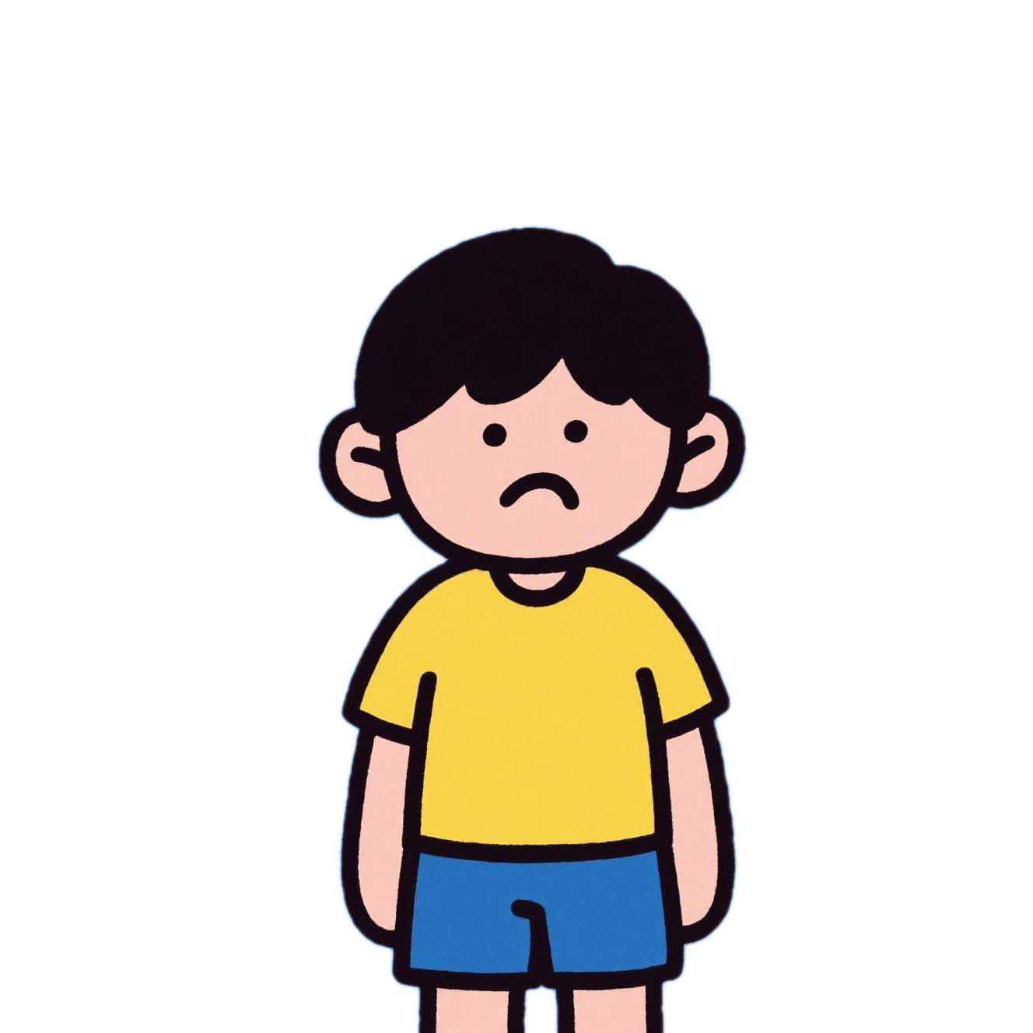
活动一：不说“不”，很难受
好好的烦恼
是什么？

Slide 5
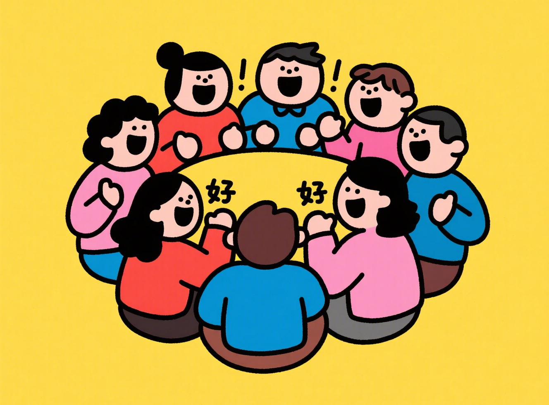
活动一：不说“不”，很难受
“不拒绝”大冒险
“不拒绝”大冒险
规则：面对任何请求都大声回答“好”！

Slide 6
活动一：不说“不”，很难受
1.你别跟小李玩了，跟我玩吧！
2.今天的数学作业让我抄一下答案吧！
3.我作业没做完，你就跟老师说我忘记带了。
4.你的新橡皮真好看，你这么大方，送给我当礼物吧！
5.咱们放学后去抽卡，我们几个都去，你也不许拒绝哦！
6.班级图书征集很多同学都捐了五本，你也多捐点！

Slide 7
活动一：不说“不”，很难受
欣然答应10%
无情拒绝10%
面对让你为难的请求，你会……
勉强答应30%
委婉拒绝50%

Slide 8
活动一：不说“不”，很难受
“拒绝力“小调查
面对 （谁）提出的请求： 。
我当时因为 没有拒绝他（她），结果 ，
我现在感觉 。
“小懊悔”——该说“不”时没说“不”

Slide 9
活动二：要说“不”，才舒心
这次班长选举，我的铁哥们小强居然成了候选人之一。他兴冲冲地跑来找我，让我一定要投他一票。可是作为他的好友，我太清楚他的为人了，他自控力差，万一他当班长，班级还不得闹得鸡飞狗跳？一边是多年的交情，拒绝肯定会伤了他的心；一边是班级的重要职位，必须选出能担重任的人。我到底该不该拒绝他啊？
两难辩论会

Slide 10


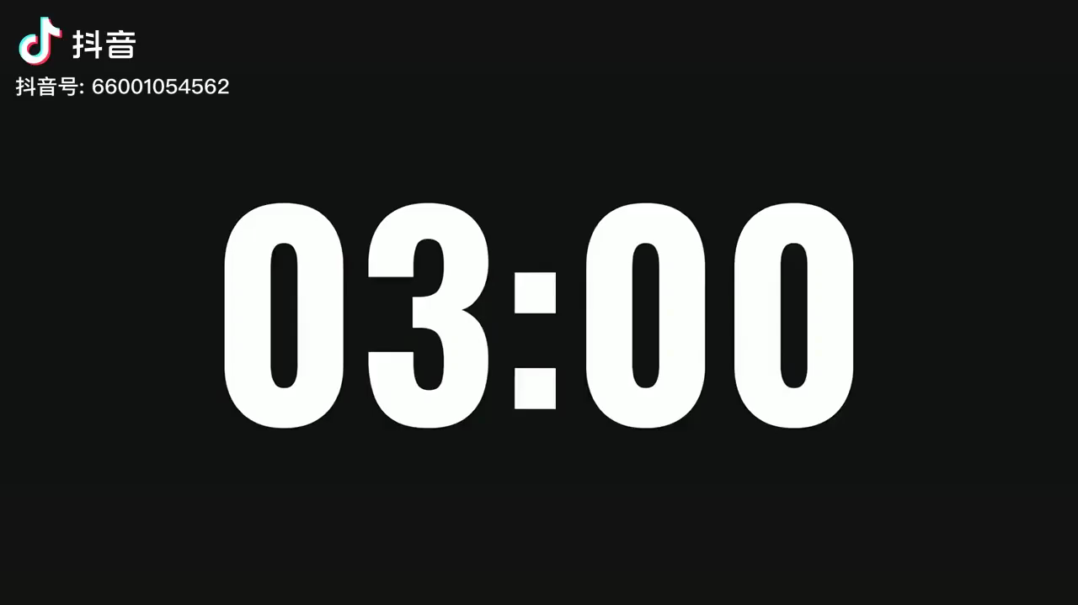
活动二：要说“不”，才舒心
正方
反方
好好应该拒绝小强
不给他投票
好好应该答应小强
给他投票
准备时间：

Slide 11
活动二：要说“不”，才舒心
正方
反方
好好应该拒绝小强
不给他投票
好好应该答应小强
给他投票
自由辩论时间：

Slide 12

活动二：要说“不”，才舒心
拒绝的“信号灯”
规则
道理
心意

Slide 13
活动三：会说“不”，更快乐
“小成就”——该说“不”时说了“不”
我成功拒绝过这样的请求： 。
我是这样拒绝他（她）的 。
“拒绝力”小调查

Slide 14

活动三：会说“不”，更快乐
肯定/理解
三明治拒绝法
先共情对方的感受或请求，拉近距离。
共情理解
再坚定地拒绝，并诚恳地说明原因。
说明理由
给出建议
最后提供力所能及的帮助或提出替代方案。

Slide 15
活动三：会说“不”，更快乐
思考：帮助好好委婉地拒绝小强
先共情对方的感受或请求，拉近距离。
坚定地拒绝，并诚恳地说明原因。
提供力所能及的帮助或者提出替代方案。

Slide 16
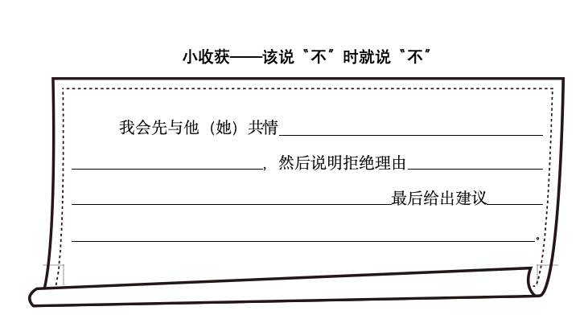
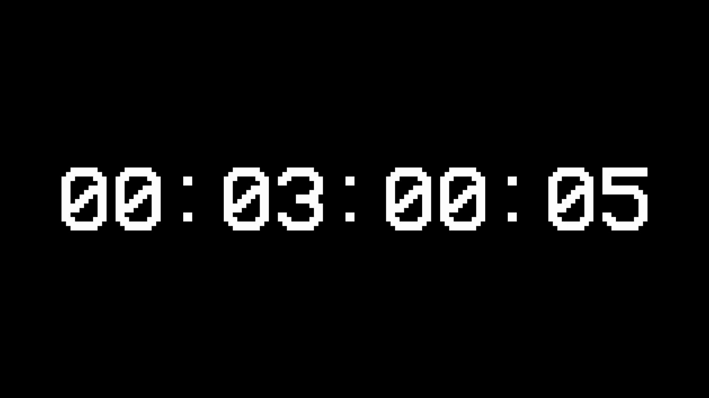
活动三：会说“不”，更快乐
“小收获”——该说”不“时就说“不”

Slide 17
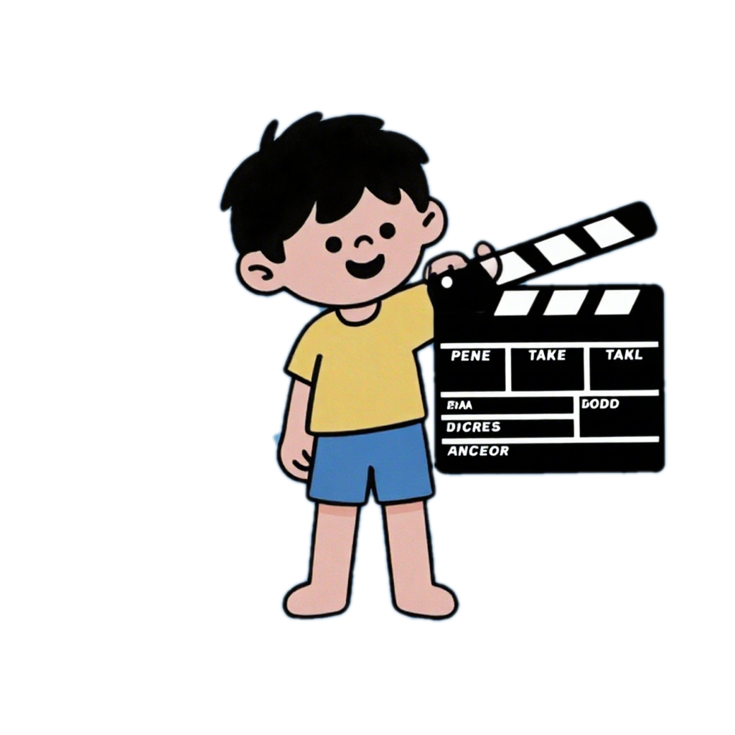
活动三：会说“不”，更快乐
情景再现
表演要求：结合“小收获”，和小组内的伙伴两两组合 ，分角色表演拒绝的过程。
准备时间：3分钟
很抱歉
谢谢你
你看这样可以吗
如果你愿意的话
希望你能理解
……
是因为
我感觉这样做有些不妥当

Slide 18

活动三：会说“不”，更快乐
你的感受我在乎，
我的感受也很重要，
我们可以一起找更好的解决办法！
三明治拒绝法

Slide 19
活动四：总结与延伸——课堂总结
课堂总结
拒绝不是伤害，而是用尊重自己、尊重他人的方式，守住内心的原则。

Slide 20
活动四：总结与延伸——课后小练
情境一：
好朋友小娟气鼓鼓地对你说：“气死我了！今天上课我跟同桌传纸条，又被小文告老师了！她不就是个班长吗？有什么了不起的！咱几个都别理她，你跟我最要好，必须跟我一起‘孤立’她！” 你想拒绝，又不想让好朋友难过。
情境二：
临近期末考试，你每天认真完成学校作业和复习任务后，已经很累了，想放松一下。但父母认为 “临阵磨枪要加练”，要求你每晚睡前再做一套模拟试卷。你想拒绝，又不想让父母生气。

Slide 21
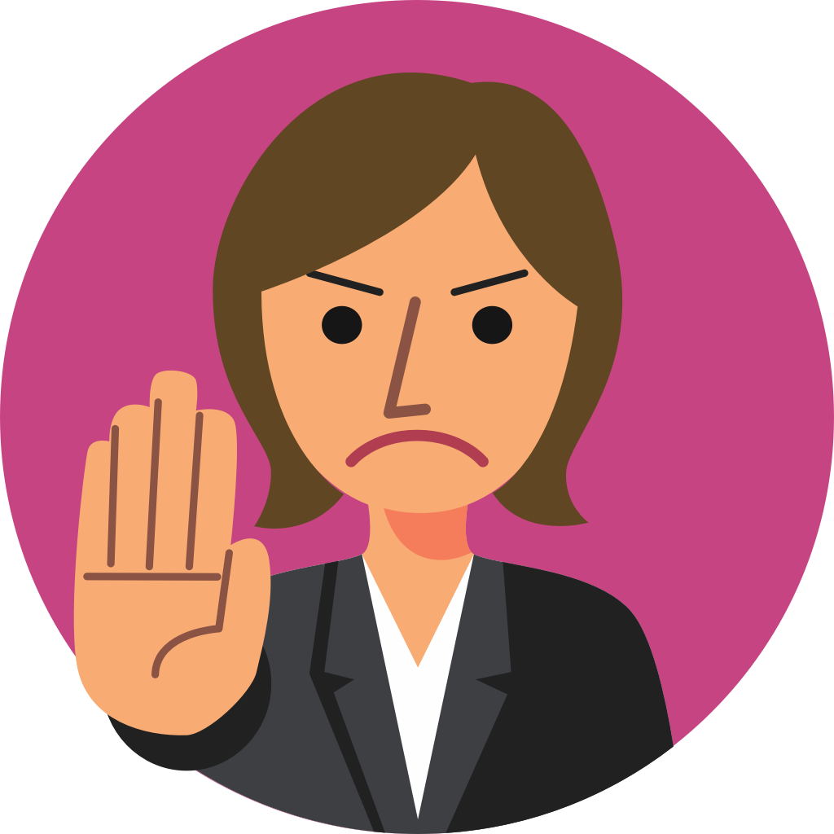


该说“不”时就说不！

